Slide 1
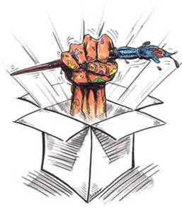
Schrijven,
je talent zichtbaar gemaakt.

Slide 2
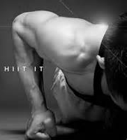
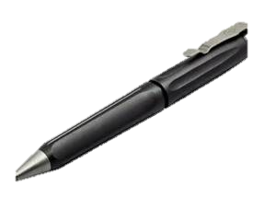
Het uiterste uit jezelf halen
CREAtiviteit (crea = Grieks voor ziel)
DOORZETTINGSvermogen (alleen mogelijk als iets moeilijk is)
DOELgericht (eisen liggen vast)
GROEIproces (je wordt steeds beter)

Slide 3
Groeiproces
Beginner
In ontwikkeling
Gevorderd
Expert
Klik op schema voor Rubric Schrijven

Slide 4
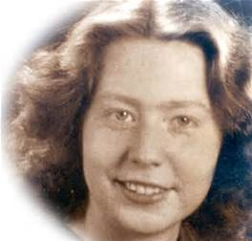
Werkwijze
Grote opdracht, beslaat meerdere lessen.
Kleine oefeningen per les.
Tussentijdse meetmomenten zodat je weet waar je staat.
Eindtoets voor een cijfer.

Slide 5
Lesmateriaal
Vind je op Wikiwijs
http://maken.wikiwijs.nl/81995/Schrijven

Slide 6
De opdracht

Slide 7
Mindmap ter voorbereiding
Hannie Schaft
Wie was zij?
Wat voor gevoel roept haar verhaal bij jou op?
Wat voor gevoel wil je met je tekst overdragen?
Welke informatie vind je belangrijk?

Slide 8
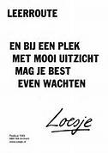
Volgende lessen
Diagnostische toets schrijfvaardigheid.
Theorie eigen maken.
Werken aan grote opdracht, afgewisseld met kleinere oefeningen.

